Slide 1
Разработка программы “Дни именинников”
Дисциплина: Информационные технологии, языки программирования(Python)
Выполнил: Антипин Д.К., ИТ-8
Преподаватель: Шилина А.В.

Slide 2
Постановка задачи
Цель: Создание базы данных об учениках-именинниках.
Задачи:
  Реализация управления базой данных об учениках (чтение, добавление, редактирование, удаление).
  Создание отсортированных списков учеников по определенным ключам задания.
  Сохранение данных во внешних файлах.

Slide 3
Требования к функционалу
Входные данные: База из 25+ записей (Фамилия, Имя, Дата рождения, Класс).
Ключевые отчеты:
  По списку учеников, отсортированных по: классу + фамилии
  По списку учеников, родившихся в указанное время года
  По списку учеников, находящихся в одной параллели(8-11 классы)
Ограничение: Использование алгоритма сортировки вставками.

Slide 4
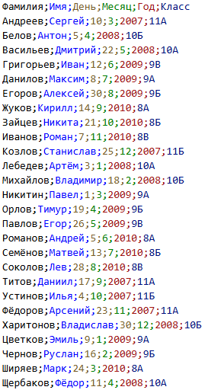

Организация файлов
Хранение данных о учениках: Текстовый файл students.txt
Модули:​
  main.py: Интерфейс и работа с файлами.​
  utils.py: Основные функции программы.

Slide 5

Реализация алгоритма вставками
Сортировка вставками – алгоритм, который строит отсортированный массив(или список), вставляя каждый новый элемент в уже отсортированную последовательность.
Адаптивность - уменьшает общее количество шагов, если входные элементы или подмножество элементов уже отсортированы.
Возможность сортировать элементы по мере их получения - если уже отсортирован список и добавлены ещё какие-то элементы, не нужно запускать всю процедуру сортировки заново, а перебирать только вновь добавленные элементы.

Slide 6
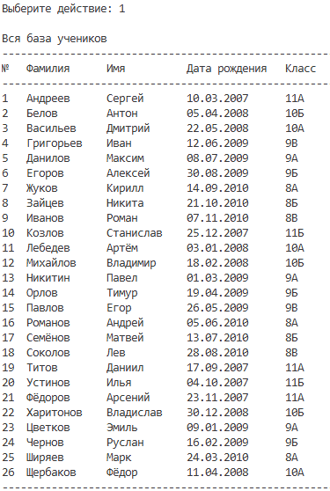
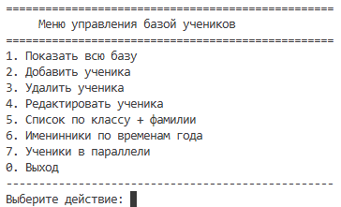
Пользовательский интерфейс

Slide 7
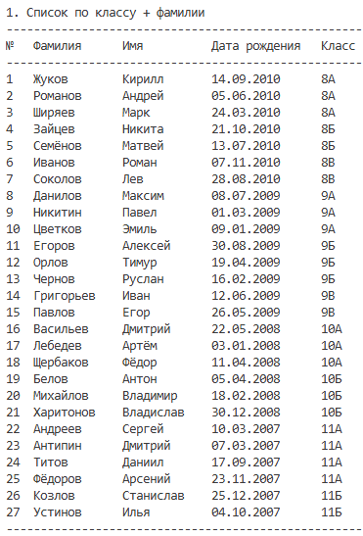
Сортировка базы учеников по одному из ключей:
По списку учеников, отсортированных по: классу + фамилии

Slide 8
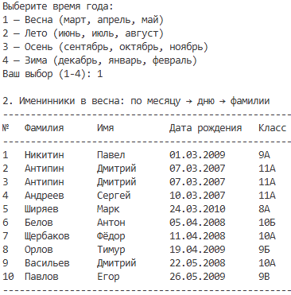
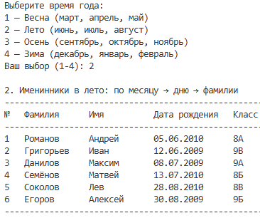
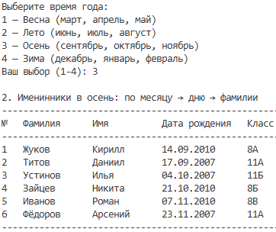
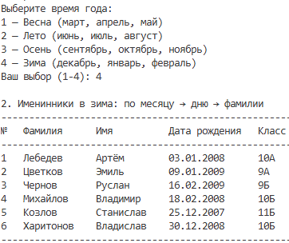
Сортировка базы учеников по одному из ключей:
По списку учеников, родившихся в указанное время года:
Весной
Летом
Осенью
Зимой

Slide 9
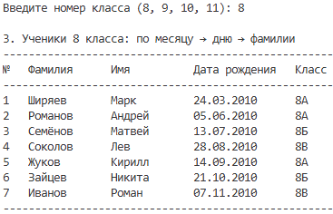
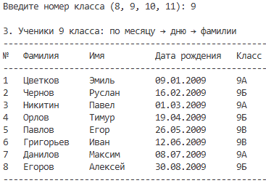
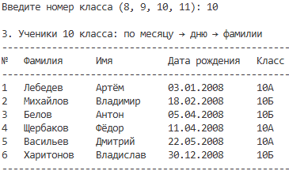
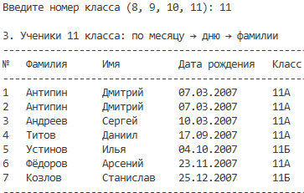
Сортировка базы учеников по одному из ключей:
По списку учеников, находящихся в одной параллели
8 класс
9 класс
10 класс
11 класс

Slide 10
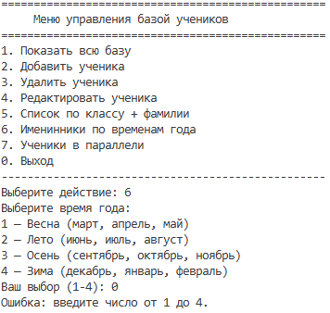
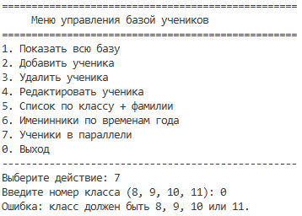
Проверка на ошибки
Если пользователь ввел некорректный номер времени года:
Если пользователь ввел некорректное число класса:

Slide 11
Итоги работы
Разработан программный продукт в виде программы с выводом в консоль для школьной базы “Именинников”.
Работа алгоритма сортировки ставками полностью реализована.
Программа готова к эксплуатации и соответствует всем требованиям задания.

